Slide 1
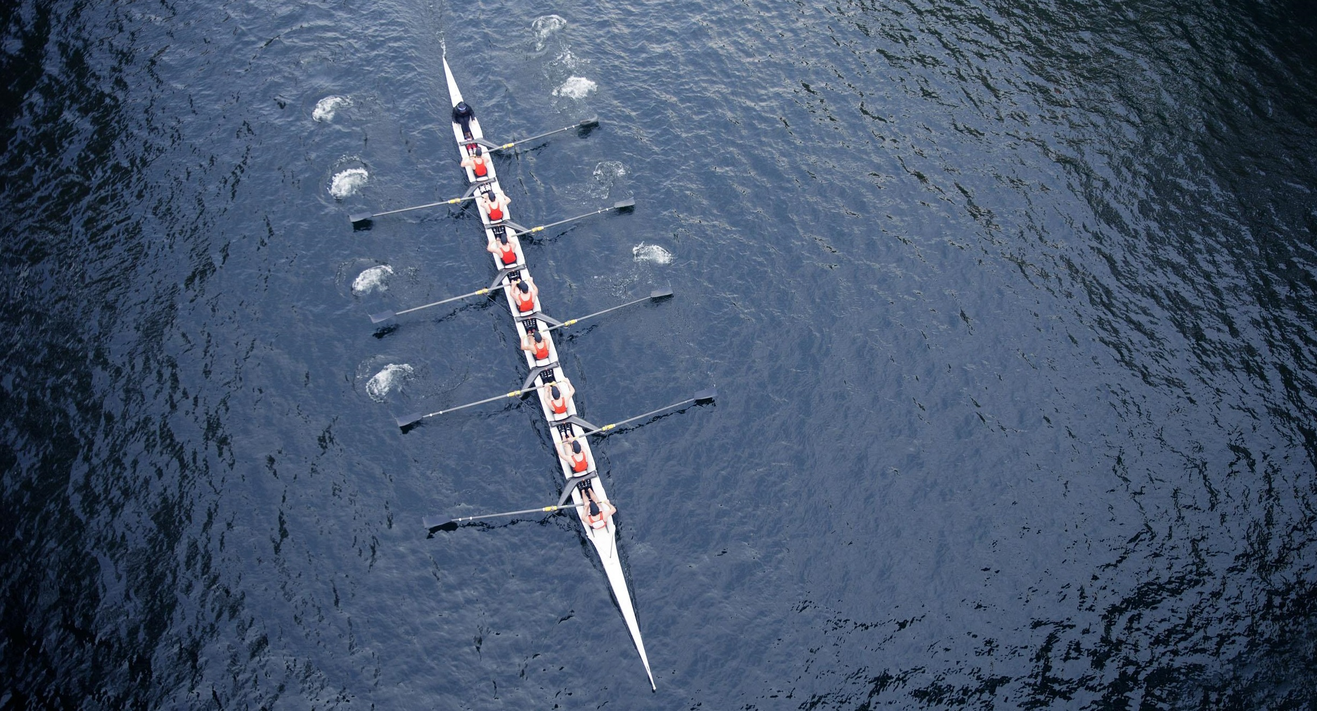


第十二章 简单机械
杠 杆
第一节
第1课时 杠杆及其平衡条件
优翼理综学科号

Slide 2
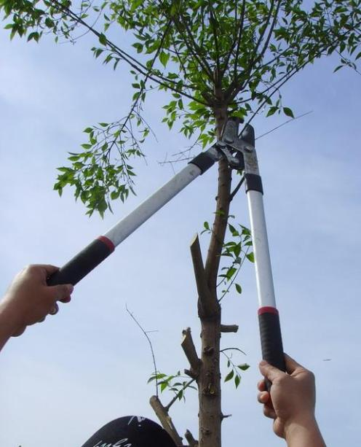
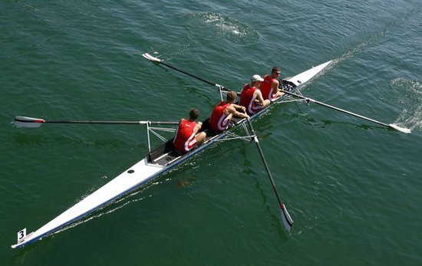
观察与思考
树枝剪
船浆
使用这些工具时，都是为了省力吗？

Slide 3
学习目标
01
认识杠杆，能分清杠杆的五要素。（重点）
02
通过实验，探究杠杆的平衡条件及应用。（重点）

Slide 4
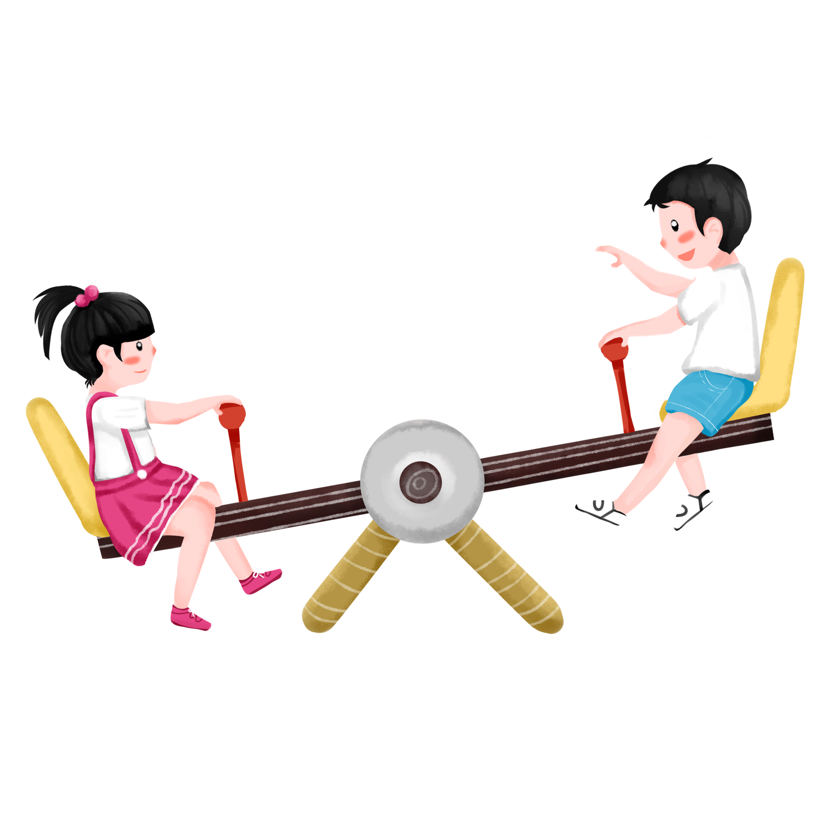
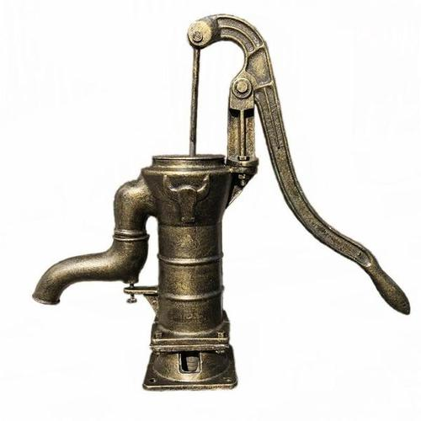
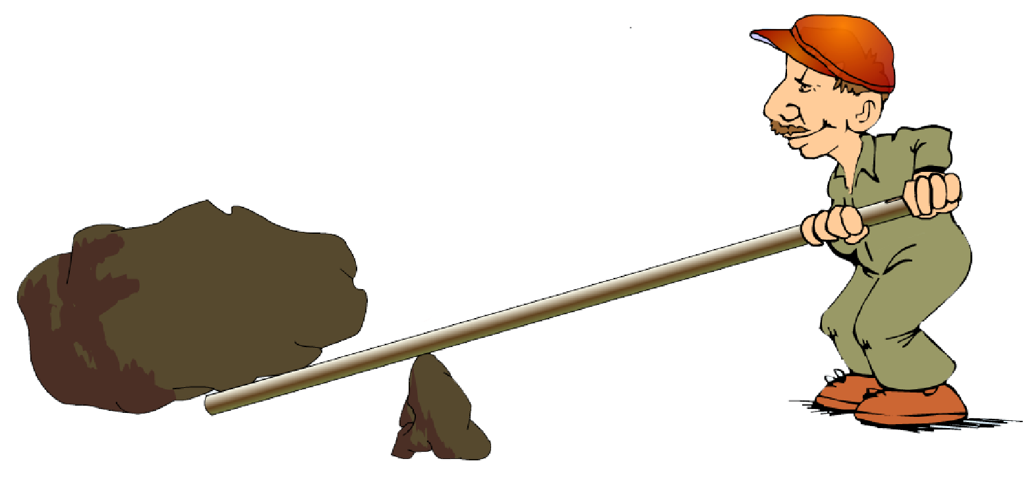
杠杆的概念
在力的作用下，能绕固定点转动的硬棒，叫做杠杆。

Slide 5
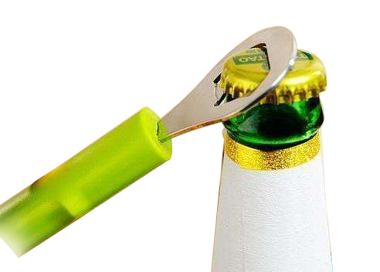
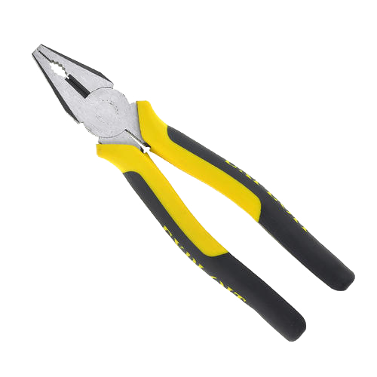
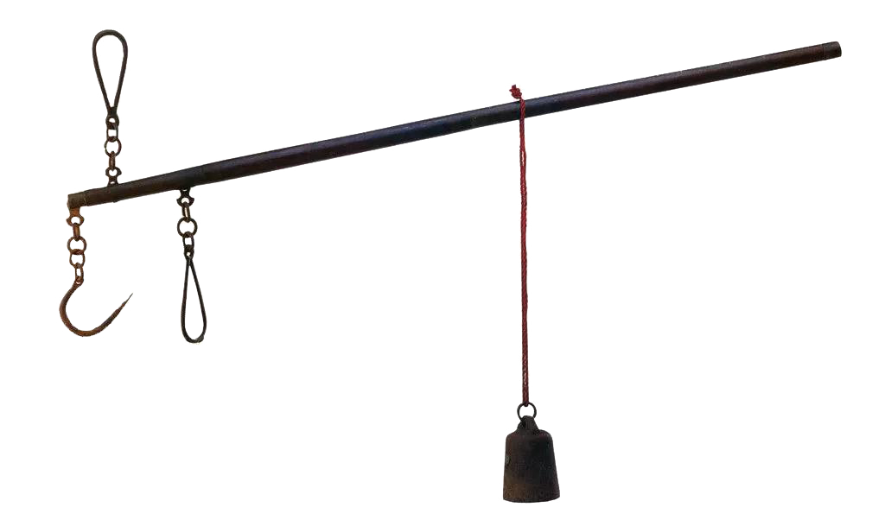
钢丝钳
杆秤
瓶盖起子

Slide 6
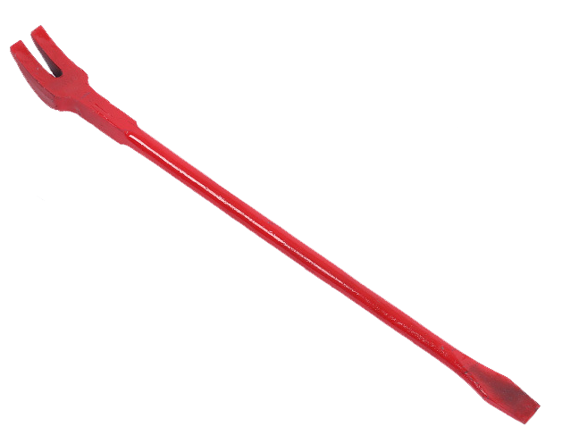
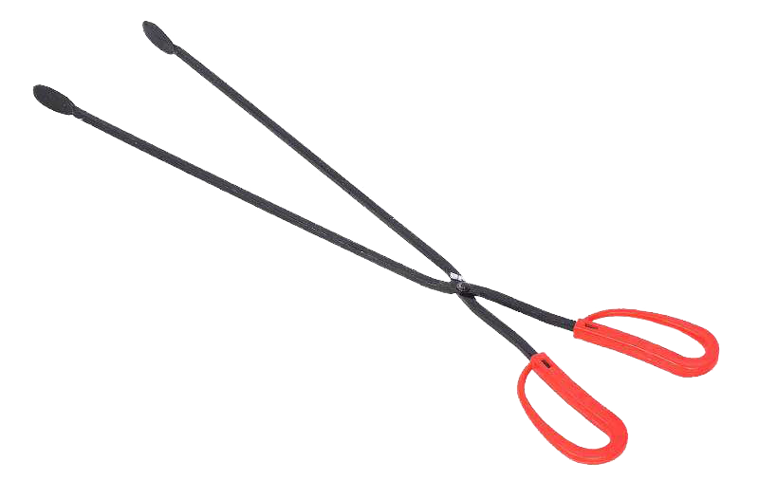
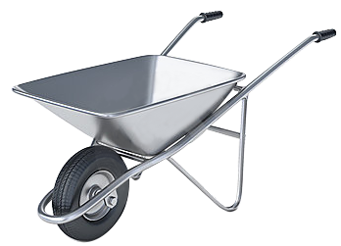
道钉撬
火钳
独轮车

Slide 7
演示：杠杆

Slide 8
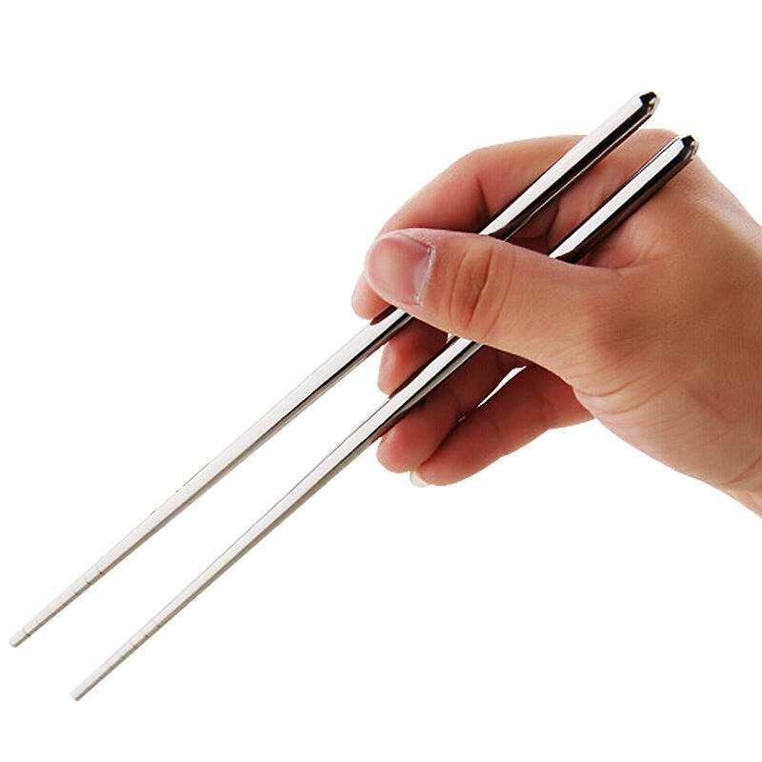
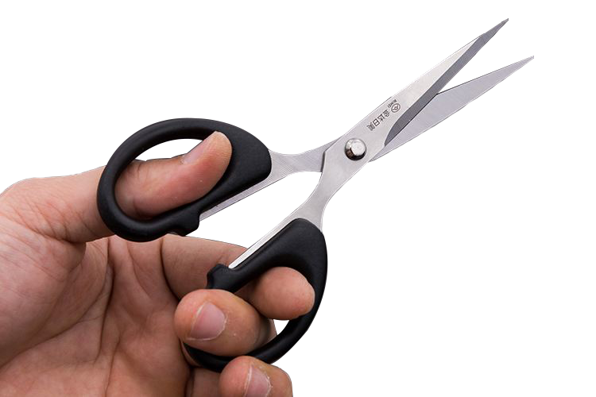
杠杆五要素
杠杆是最简单的机械之一
阻力
支点
动力
支点
动力
阻力

Slide 9
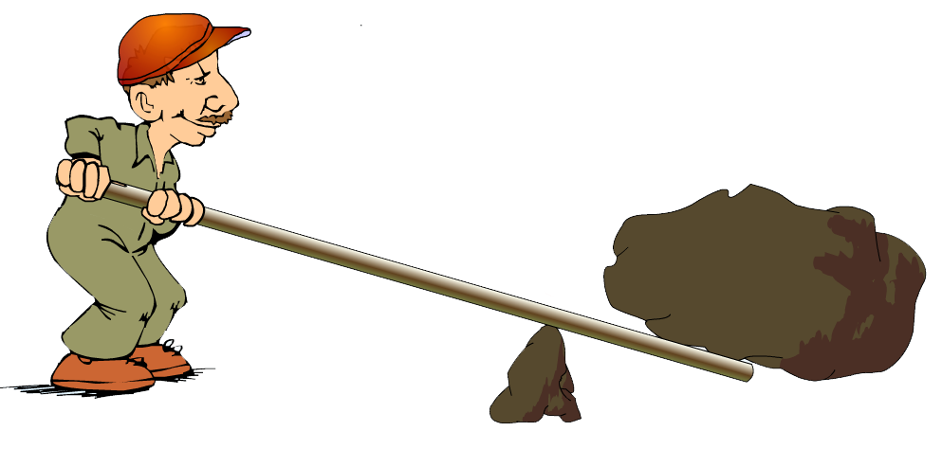
杠杆绕着转动的固定点
支点到阻力作用线
的垂直距离
使杠杆转动的力
阻力作用线
O(支点)
F₁(动力)
l₂(阻力臂)
动力作用线
l₁(动力臂)
F₂(阻力)
阻碍杠杆转动的力
支点到动力作用线
的垂直距离

Slide 10
画杠杆力臂
F₁
F₁
B
B
A
F₂
A
F₂
l₁
O
O
作力臂的方法：
l₂
1.找出支点的位置
2.确定动力、阻力作用线
3.从支点作动力、阻力作用线的垂线
4.标垂足，定力臂

Slide 11
例
画出图中杠杆各力的力臂。
l₁
F₁
F₂
O
O
l₂
l₁
l₂
F₂
F₁

Slide 12
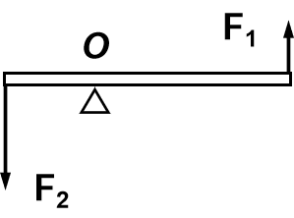
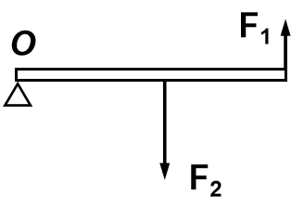
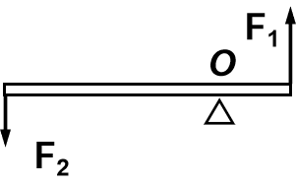
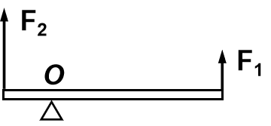
练一练
1.如图所示，用瓶起子开启瓶盖时可以抽象为一个杠杆，如果不计自重，在图中，能正确表示瓶起子工作示意图的是（ ）
B
A
B
D
C

Slide 13
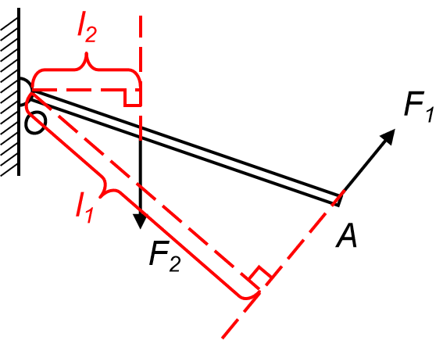
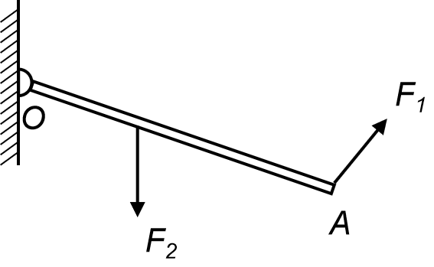

2.画出动力臂和阻力臂。

Slide 14
小结
支 点(O )：杠杆绕着转动的点。
F₁
o
动 力(F₁)：促使杠杆转动的力。
l₂
阻 力(F₂)：阻碍杠杆转动的力。
l₁
F₂
动力臂(l₁)：从支点到动力作用线的垂直距离。
阻力臂(l₂)：从支点到阻力作用线的垂直距离。
(力的作用线：过力的作用点，沿力的方向的直线)

Slide 15
杠杆平衡条件
杠杆平衡：杠杆在动力和阻力作用下静止时，我们就说杠杆平衡。
【提出问题】
杠杆平衡时，动力、动力臂、阻力、阻力臂之间存在着怎样的关系？
F₁
F₂
【猜想假设】
假设一：
=
l₁
l₂
假设二：
F₁ · l₁=F₂ · l₂

Slide 16
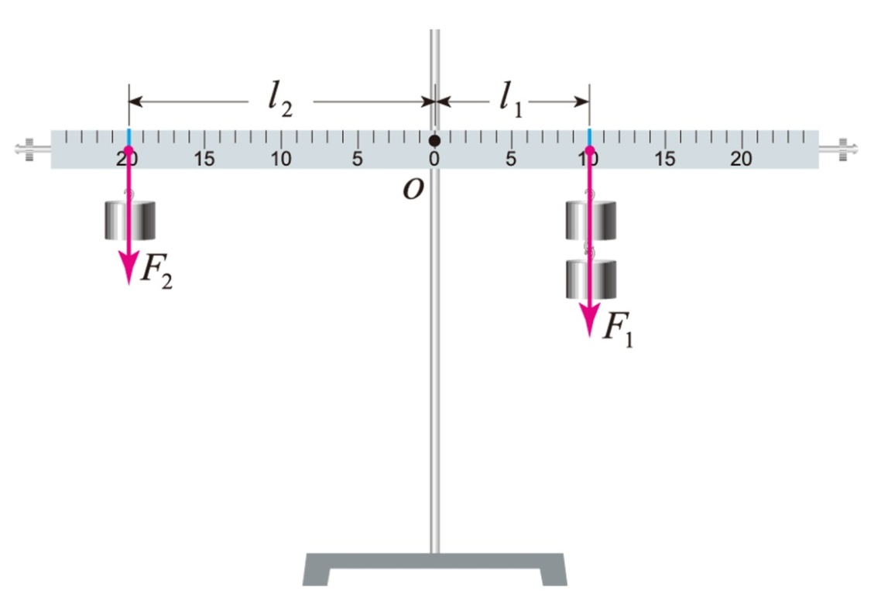
【实验器材】
实验注意事项：
1.在实验前要通过调节杠杆两端的平衡螺母，使杠杆水平平衡。
2.挂钩码后，不能再动平衡螺母。
3.读数时，杠杆仍要求是处于水平平衡状态，以便直接读出力臂的长度。

Slide 17
【实验步骤】
调节平衡螺母，使杠杆在水平位置平衡。保证力臂沿杠杆，便于测量；消除杠杆自重对实验结果的影响。
杠杆两端挂上不同数量的钩码，移动钩码的位置，使杠杆水平平衡。将动力F₁、阻力F₂、动力臂l₁、阻力臂l₂记录在表格中。

Slide 18
改变阻力和阻力臂的大小，相应调节动力和动力臂的大小，再做几次实验。
在杠杆的一侧挂上钩码作为阻力，通过在其他位置上用弹簧测力计拉住杠杆的办法使杠杆平衡。将动力F₁、阻力F₂、动力臂l₁、阻力臂l₂记录在表格中。

Slide 19
【记录和分析数据】
次数 | 动力F₁ /N | 阻力F₂ /N | 动力臂l₁/m | 阻力臂l₂ /m
1
2
3
4
5
6
1.0
0.05
0.5
0.10
1.5
0.05
0.5
0.15
1.5
0.10
1.0
0.15
1.0
0.15
1.0
0.15
1.5
0.05
0.5
0.15

Slide 20

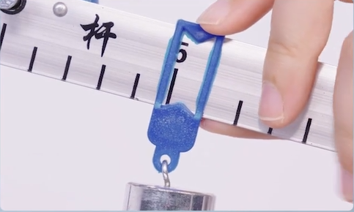
结论：
杠杆平衡时，动力×动力臂=阻力×阻力臂。
F₁ · l₁=F₂ · l₂
演示：杠杆平衡的条件

Slide 21
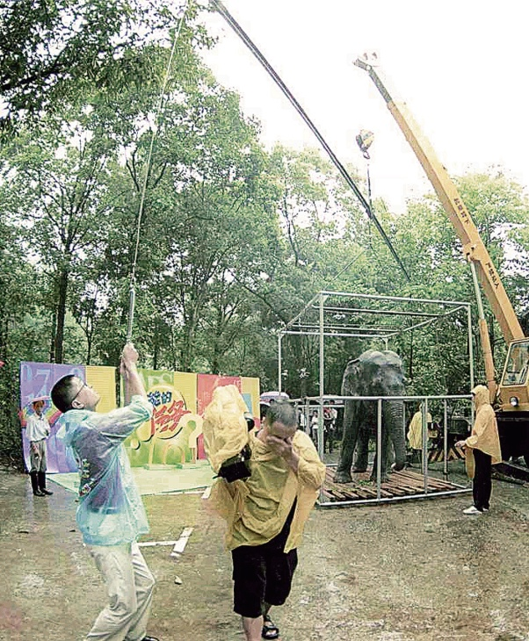
例
一位物理老师利用杠杆定理，仅用小小的弹簧测力计就测出了一头大象的质量（如右图）。测量是利用了一根长度为10m的槽钢作为杠杆。吊钩固定点O为支点。弹簧测力计示数F₁为200N。测得动力臂l₁为9m，阻力臂l₂为6cm。若不计槽钢和铁笼的质量，请你估算大象的质量。(g取10N/kg)

Slide 22
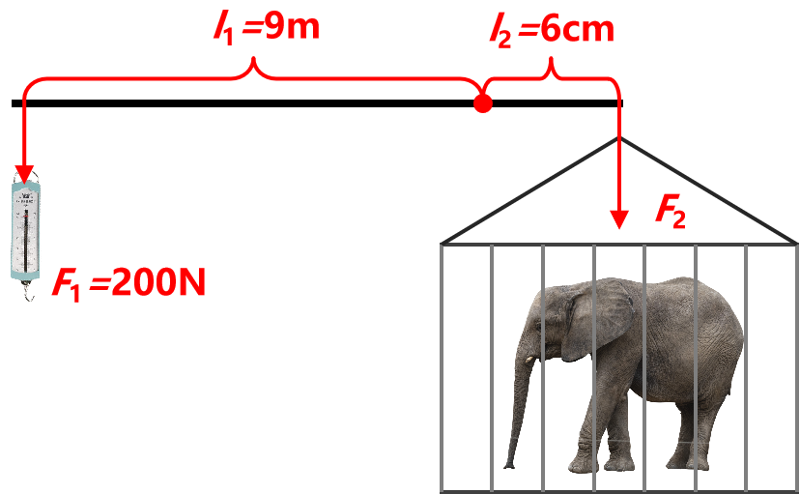
解：
由F₁l₁＝F₂l₂ 得：
F₁ l₁
F₂
200N×9m
=
=
l₂
0.06m
=3×10⁴N
F₂
3×10⁴N
m
=
=
g
10N/kg
=3×10³kg = 3 t

Slide 23
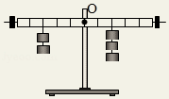
练一练
如图所示，杠杆处于水平位置平衡。若将两边所挂的钩码各减去一个，杠杆将（ ）
C
A．仍继续保持水平平衡
B．右端上升，左端下降
C．右端下降，左端上升
D．无法确定杠杆的运动状态

Slide 24
课堂小结
在力的作用下，能绕固定点转动的硬棒，叫做杠杆
杠杆
支 点(O)
杠杆及其平衡条件
动 力(F₁)
杠杆的五要素
阻 力(F₂)
动力臂(l₁)
阻力臂(l₂)
杠杆的平衡条件
F₁l₁=F₂l₂

Slide 25
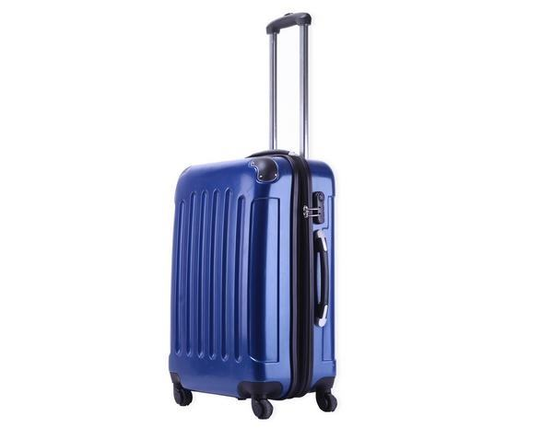
随堂训练
1．如图所示，我们在拖动行李箱时，一般先拉出行李箱上方的拉杆，从杠杆的角度分析，这样做的目的是为了（ ）
A
A．增大动力臂
B．减小阻力臂
C．增大动力
D．减小阻力

Slide 26
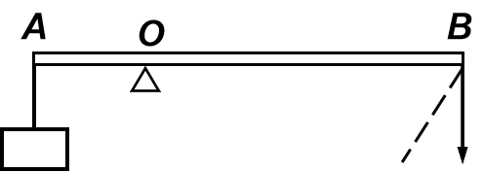
2．如图所示，轻杆AB可以绕O点转动，在A点用细线悬挂一重物，在B点施加一竖直向下的动力，使杠杆在水平位置保持平衡。现将动力的方向改为沿虚线方向，若仍使杠杆在水平位置保持平衡，则（ ）
D
A．动力臂增大，动力增大
B．动力臂增大，动力减小
C．动力臂减小，动力减小
D．动力臂减小，动力增大

Slide 27
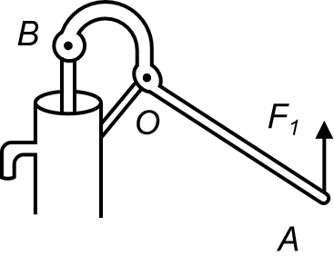
3.活塞式抽水机是农村经常使用的取水设备，图中AOB部分工作时可以看做杠杆，请你画出F₁的力臂。
l₁

Slide 28
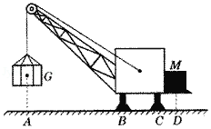

4．在一些建设施工工地上，可以看见各种大型的起重机。如图所示是一种起重机的简易图，为了保证起重机在起重时不会翻倒，起重机右边配有一个重物M。现测得重物M的质量为4t，AB为10m，BC为4m，CD为1m。（g取10N/kg）
问：该起重机可起吊的最大物重为多少？（起重机本身的重不计）

Slide 29
解：由图可知B为支点，右侧的重物重力为：G_{M}＝mg，
力臂为：BD＝4m+1m＝5m；
设吊起的物体重力为：G。
对应的力臂为：BA＝10m。
由杠杆平衡条件F₁l₁＝F₂l₂得：G_{M}×BD＝G×BA，mg×BD＝G×BA；
则该起重机可起吊的最大物重为：
G＝
mg×BD
4×10³kg×10N/kg×5m
＝
＝2×10⁴N。
BA
10m
答：该起重机可起吊的最大物重为2×10⁴N。

Slide 30
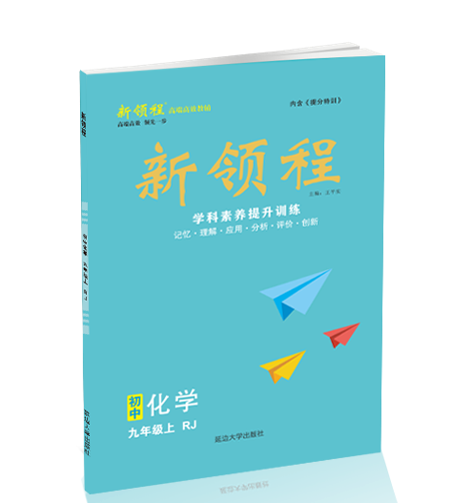
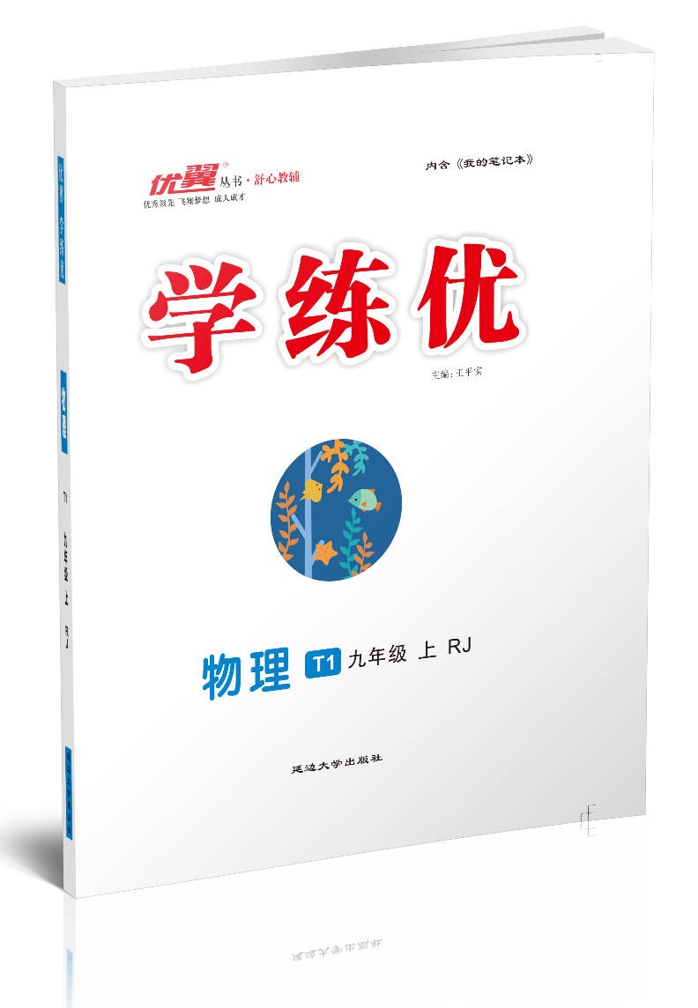
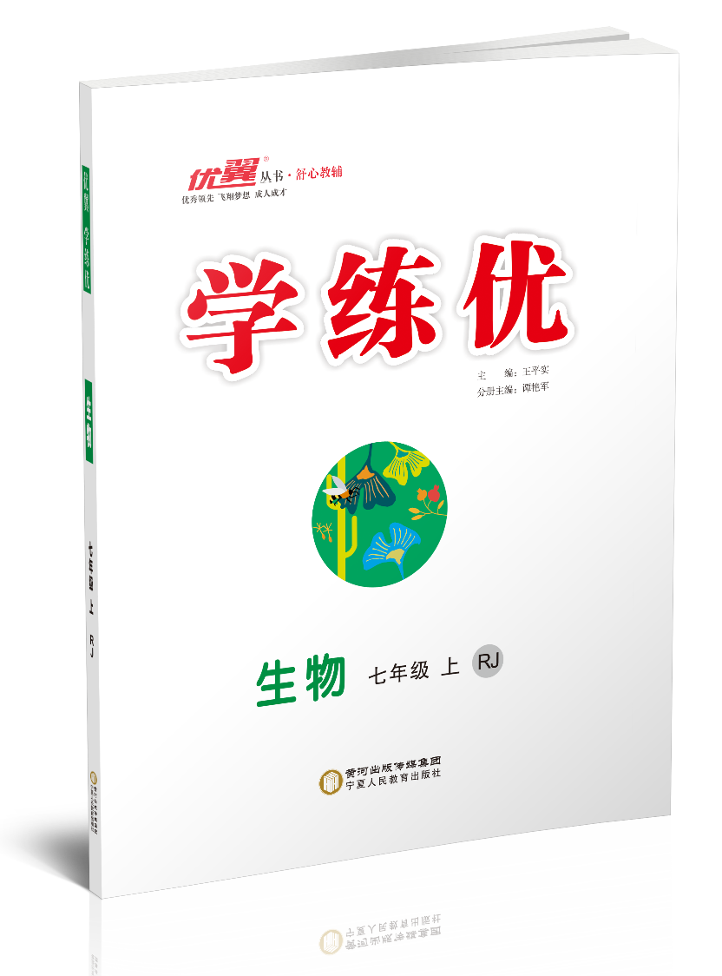
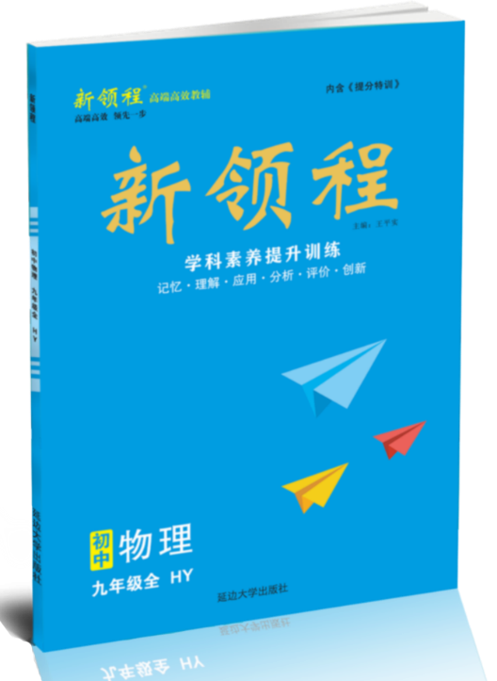
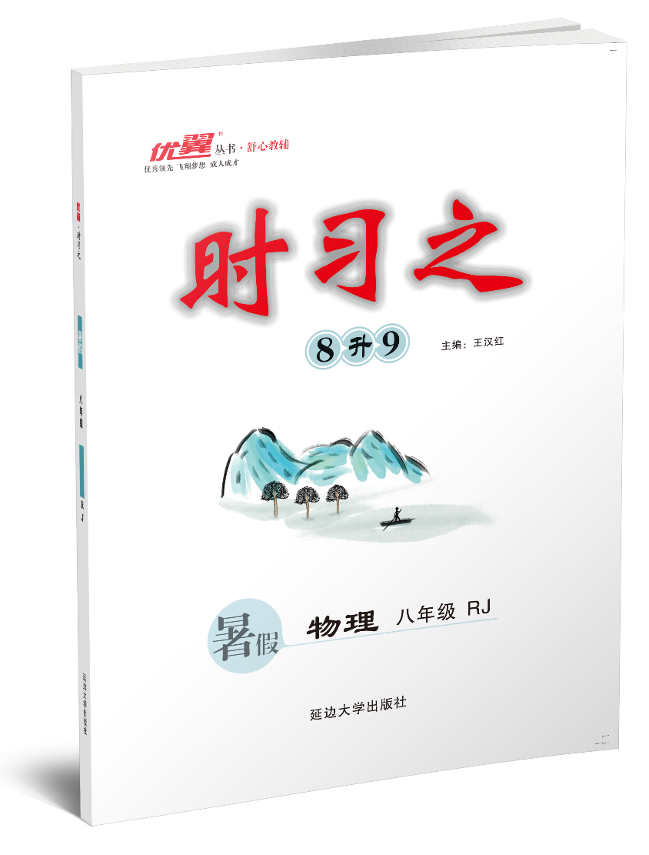
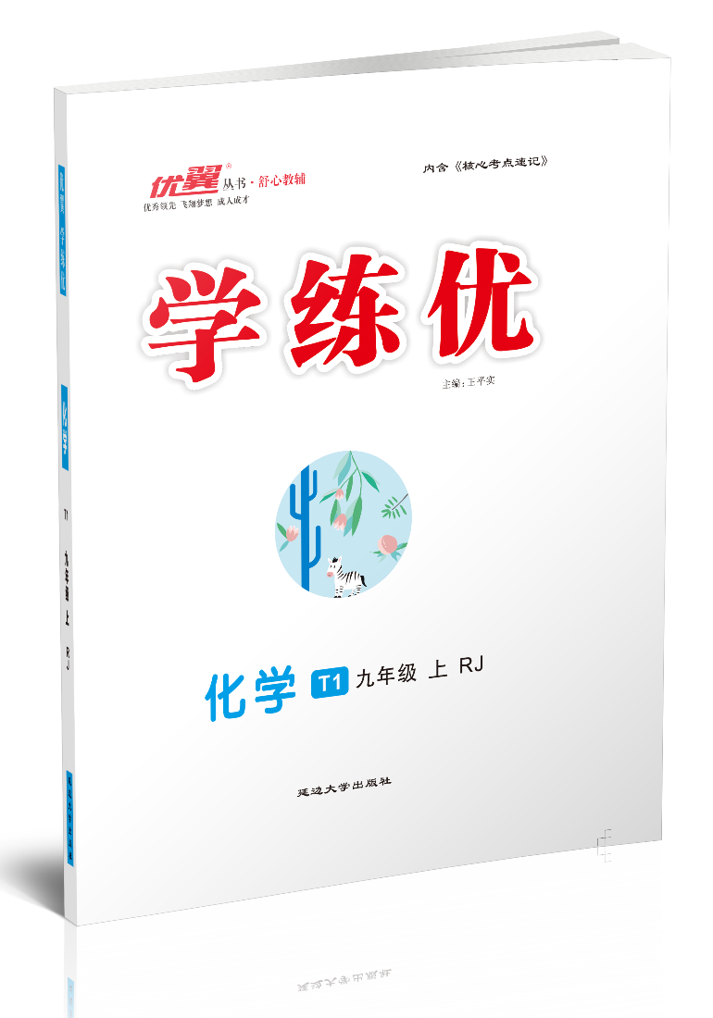
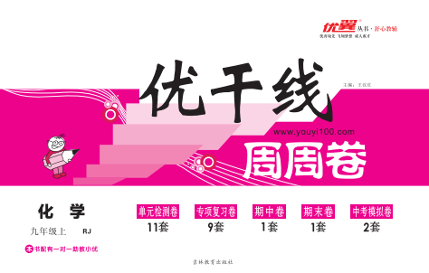
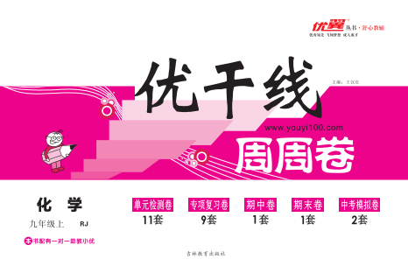
初中《学练优》系列
初中《新领程》系列
初中《时习之》系列
初中《优干线》系列
更多精彩，请访问：www.youyi100.com
点击进入

Slide 31
声 明
本文件著作权为创作公司所有，仅限于教师教学及其他非商业性和非盈利性用途。如发现盗用、转卖、网络传播等侵权行为，本公司将依法追究其相应法律责任。
部分素材选自网络，如有争议，请联系删改。

